Slide 1

回归分析中的时间序列数据
主讲人：谢 建 春

Slide 2
分 析
许多经济数据在时间上有一定的滞后性
以时间为序的数据，称为时间序列
时间序列中同一变量的顺序观测值之间存在自相关
若采用普通回归模型直接处理，将会出现不良后果
需要诊断并消除数据的自相关性，建立新的模型

Slide 3
投资额与国民生产总值和物价指数
年份序号
投资额
国民生产总值
物价
指数
年份
序号
投资额
国民生产总值
物价
指数
1
90.9
596.7
0.7167
11
229.8
1326.4
1.0575
2
97.4
637.7
0.7277
12
228.7
1434.2
1.1508
3
113.5
691.1
0.7436
13
206.1
1549.2
1.2579
4
125.7
756.0
0.7676
14
257.9
1718.0
1.3234
…
…
…
…
…
…
…
…

Slide 4
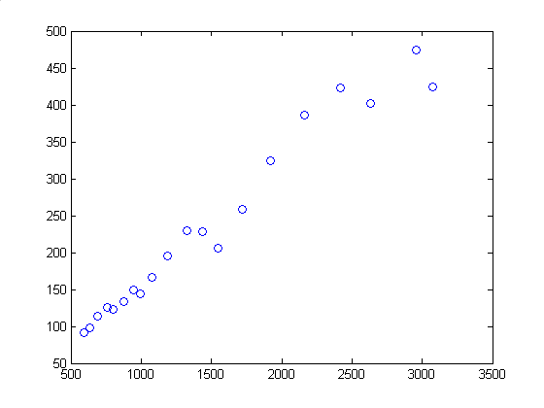
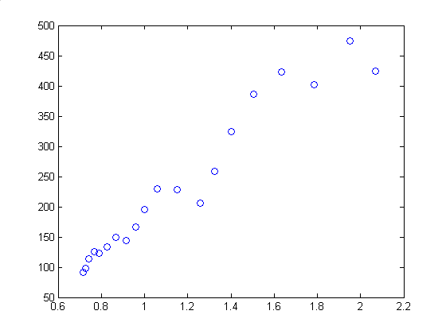
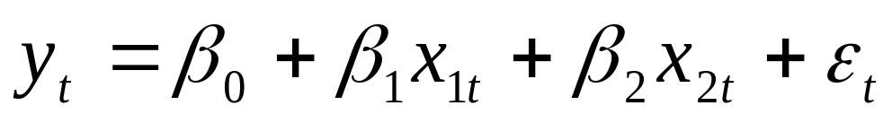
基本回归模型
t ~年份， y_{t} ~ 投资额，x_{1t}~ GNP, x_{2t} ~ 物价指数
y_{t}
y_{t}
x_{1t}
x_{2t}
投资额与 GNP及物价指数间均有很强的线性关系
β₀, β₁, β₂ ~回归系数

Slide 5
基本回归模型的分析结果
参数 | 参数估计值 | 置信区间
β₀ | 322.7250 | [224.3386 421.1114]
β₁ | 0.6185 | [0.4773 0.7596]
β₂ | -859.4790 | [-1121.4757 -597.4823 ]
R²= 0.9908 F= 919.8529 p=0.0000
模型优点
R²＝0.9908，拟合度高
模型缺点
没有考虑时间序列数据的滞后性影响

Slide 6
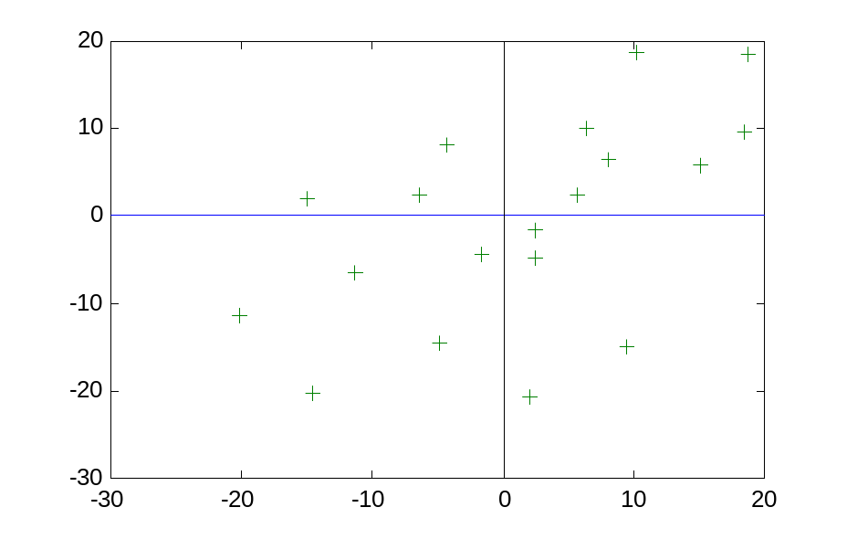
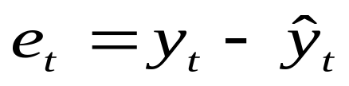
自相关性的定性诊断
残差诊断法
e_{t}
模型残差
e_{t}为随机误差ε_{t} 的估计值
作残差 e_{t}~e_{t-1} 散点图
e_{t-1}

Slide 7
大部分点落在第1, 3象限
ε_{t} 存在正的自相关
大部分点落在第2, 4象限
ε_{t} 存在负的自相关
自相关性直观判断
基本回归模型的随机误差项ε_{t} 存在正的自相关
e_{t}
e_{t-1}

Slide 8

自相关性的定量诊断
D-W检验
自回归模型
β₀, β₁, β₂ ~回归系数
ρ~自相关系数
u_{t} ~对t 相互独立的零均值正态随机变量
ρ= 0
无自相关性
ρ> 0
存在正自相关性
ρ< 0
存在负自相关性

Slide 9
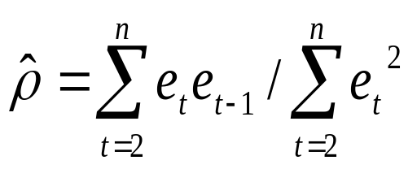
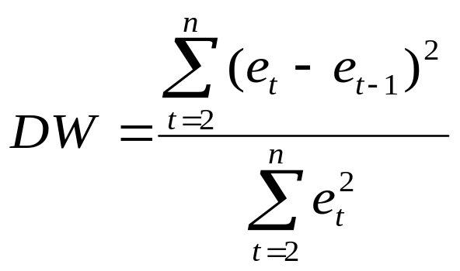
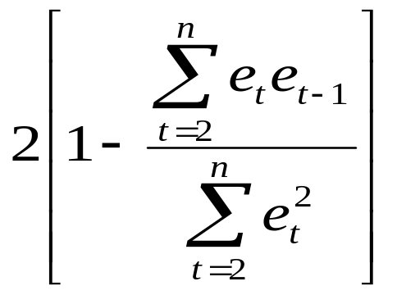
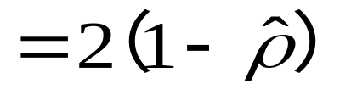




D-W统计量与D-W检验
≈
n较大
0
d_{L}
d_{U}
2
4-d_{U}
4-d_{L}
4
DW
正自
相关
不能确定
无自相关
不能确定
负自
相关
检验临界值d_{L}和d_{U}

Slide 10
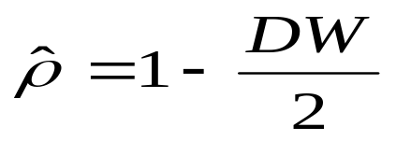

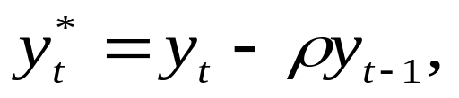
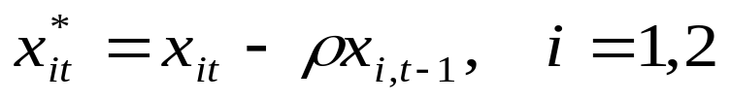
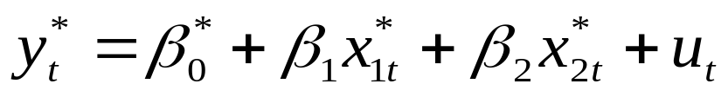
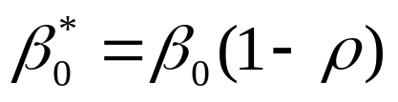
广义差分变换
原模型
变换
新模型
以β*₀, β₁ , β₂ 为回归系数的普通回归模型

Slide 11
步骤
无自相关
原模型
广义差分
原模型 DW值
D-W检验
继续此过程
有自相关
新模型
不能确定

Slide 12

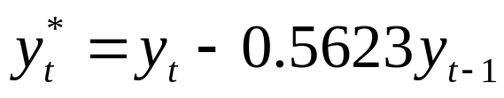
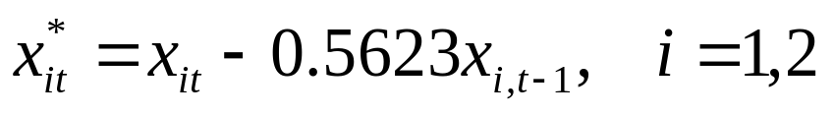
投资额新模型的建立
原模型残差e_{t}
DW_{old}=0.8754
样本容量n=20，回归变量数目k=3，α=0.05
原模型有正自相关
DW_{old} < d_{L}
查表
临界值d_{L}=1.10, d_{U}=1.54
作变换

Slide 13
投资额新模型的建立
总体效果良好
参数 | 参数估计值 | 置信区间
β*₀ | 163.4905 | [1265.4592 2005.2178]
β₁ | 0.6990 | [0.5751 0.8247]
β₂ | -1009.0333 | [-1235.9392 -782.1274]
R²= 0.9772 F=342.8988 p=0.0000

Slide 14
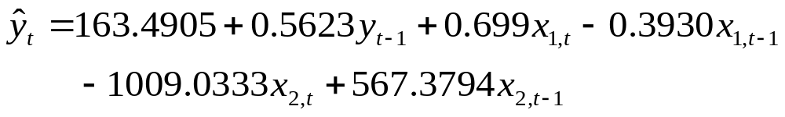
新模型的自相关性检验
0
d_{L}
d_{U}
2
4-d_{U}
4-d_{L}
4
DW
新模型残差e_{t}
DW_{new}=1.5751
正自
相关
不能确定
不能确定
负自
相关
无自相关
样本容量n=19，回归变量数目k=3，α=0.05
d_{U}< DW_{new} < 4-d_{U}
临界值d_{L}=1.08, d_{U}=1.53
新模型无自相关性
新模型
还原为
原始变量

Slide 15
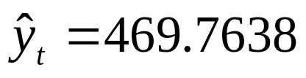
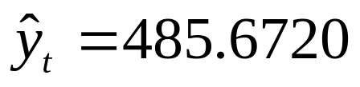
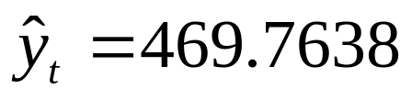
投资额预测
对未来投资额y_{t} 作预测，需先估计出未来的国民生产总值x_{1t} 和物价指数 x_{2t}
年份序号
投资额
国民生产总值
物价
指数
年份
序号
投资额
国民生产总值
物价
指数
一阶自回归模型
1
90.9
596.7
0.7167
18
401.9
2631.7
1.7842
2
97.4
637.7
0.7277
19
474.9
2954.7
1.9514
3
113.5
691.1
0.7436
20
424.5
3073.0
2.0688
设已知 t=21时， x_{1t} =3312，x_{2t}=2.1938
基本回归模型
一阶自回归模型

Slide 16
THANKS

